Slide 1
Alianza para el Gobierno Abierto en el mundo y en México

Slide 2
Open Government Partnership (OGP)
En 2011 México se sumó a OGP como parte del grupo de 8 países fundadores de la iniciativa, junto con Brasil, que fungió como co-patrocinador de esta iniciativa, fueron los dos únicos países de América Latina que formaron parte de este grupo. Además de Estados Unidos, Inglaterra, Filipinas, Noruega, Sudáfrica e Indonesia

Slide 3
OGP hoy
Innovación
79 países son miembros
Más de 1000 compromisos
Más de 500 OSCs
Rendición e Cuentas
Transparencia y ón
Participación
Ciudadana

Slide 4
Factores clave de OGP
Voluntad política
Transparencia y Acceso a la Información
Solución de Problemas públicos
Participación social
Falta de espacios de diálogo nacional
Tecnología y datos abiertos

Slide 5
AGA en México (momentos claves)
2011 - México se suma a OGP como país co-fundador
Se crea el Secretariado Técnico Tripartita como órgano de gobernanza interno
2012 - Plan de Acción 1 Ampliado
2013 - Plan de Acción 2 - 26 compromisos nacionales
2015 - Plan de Acción 3 - 7 líneas de acción
2015 inician Ejercicios Locales de Gobierno Abierto por INAI y la entonces nueva Ley General de Transparencia…

Slide 6
Planes de Acción de México
Gobierno Abierto en México
Planes de Acción en México
Vania Montalvo, Transparencia Mexicana
6 de mayo 2019

Slide 7
Primer Plan de Acción 2011 - 2012 (1PA)
Dos versiones:
Plan de Acción: Versión unilateral presentada por el Gobierno Federal con 18 líneas de acción transversales, rechazado por las OSC.
Plan de Acción Ampliado: Se construyó un nuevo Plan basado en la recopilación de las agendas de cada OSC y las acciones transversales del gobierno.
En total 36 compromisos.

Slide 8
Primer Plan de Acción 2011 - 2012 (1PA)
Conformación del NOSC: SocialTIC, Transparencia Mexicana, Fundar, Artículo 19, IMCO, GESOC, CIDAC (ahora México Evalúa) y Cultura Ecológica (8 OSC) decidieron articularse como un mismo grupo para cohesionar su mensaje en el contexto de la AGA y establecer una estrategia común ante los Planes de Acción.
Análisis del estado de los compromisos del 1PA en 2018:
24 compromisos vigentes
13 compromisos están activos y con información actualizada
19 compromisos de los resultados presentaron inconsistencias
Notes:
24 compromisos vigentes, equivalentes al 66% del PA
36% (13 compromisos) están activos y con información actualizada
53% (19 compromisos) de los resultados presentaron inconsistencias

Slide 9
Segundo Plan de Acción 2013 - 2015 (2PA)
Ejercicio de cocreación con 9 mesas de trabajo temáticas, diagnósticos iniciales, mesas de trabajo y planes de trabajo, en donde participaron: Sociedad Civil, academia, funcionarios y expertos.
Se lograron 26 compromisos en 5 ejes:

Slide 10
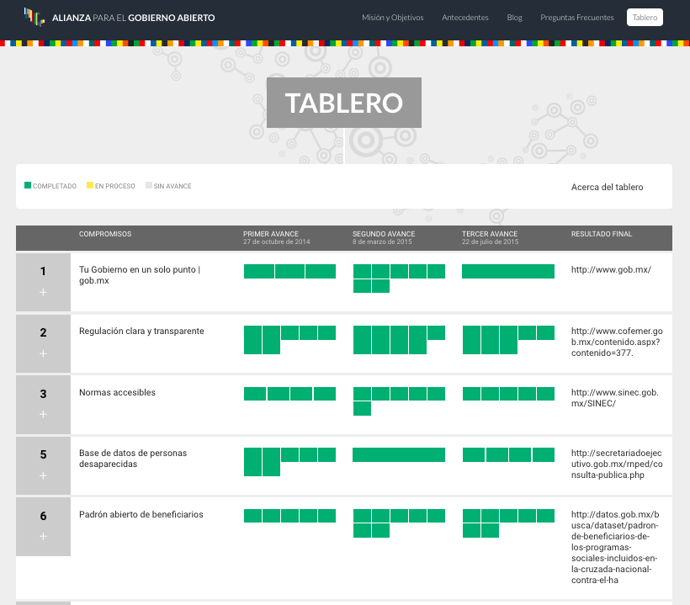
Segundo Plan de Acción 2013 - 2015 Mecanismos de seguimiento y rendición de cuentas: Tablero de Control y ejercicios de rendición con eventos públicos.

Slide 11
Tercer Plan de Acción 2016 - 2018 (3PA)
Metodología amplia y diversa con: 1) Consulta digital, 2) Jornadas Abiertas, 3) Mesas de Trabajo y 4) Planes de Trabajo.
Más de 400 participantes para construcción de Plan.
Vinculación con ODS y Agenda 2030.
7 compromisos
Derechos humanos (política pública en materia de desaparición forzada)
Igualdad de género (Crear sistema nacional de cuidados con la participación activa de la ciudadanía)
Pobreza y desigualdad (registro único de beneficiarios)
Agua (plataforma pública de uso del recurso)
Servicios públicos de salud (obesidad)
Sistema Nacional Anticorrupción (designaciones)
Gobernanza de recursos naturales y cambio climático (plataforma sobre reducción de la vulnerabilidad)
Notes:
Planes de Trabajo no concluidos.
Reducción de alcances y cambios de redacción unilateral a los compromisos por el Gobierno Federal.

Slide 12
Tercer Plan de Acción 2016 - 2018 (3PA)
Ampliación del NOSC: Necesidad de contar con mayor participación, diversidad e inclusión entre las OSC.

Slide 13
Lecciones aprendidas
La creación del STT fue un gran acierto para la deliberación y toma de decisiones conjunta.
Selección de temas estratégicos y ampliación del proceso de consulta para la identificación de problemas públicos.
Pocos compromisos pero que sean cumplidos, idealmente en su totalidad, y deriven en bienestar en la población.
Que los compromisos no estén supeditados a la disponibilidad presupuestal.
Que los compromisos sean redactados de manera simple y concreta, con alcances claros y definir actores y dependencias responsables, para dar seguimiento puntual.
Que los compromisos cuenten con una teoría de cambio,

Slide 14
Cuarto Plan de Acción (2019 -2021)
METODOLOGÍA EN CONSTRUCCIÓN
Consulta - con 6 temas
Eliminar la corrupción
Lograr la paz y seguridad pública
Educación para todos
Servicios de salud para todos
Mejores oportunidades de empleo para todos
Apoyar desarrollo rural

Slide 15
Pasos para impulsar agendas de Gobierno Abierto
Espacios de Co-Creación
¿Cómo participar en Gobierno Abierto?

Slide 16
Pasos para el Gobierno Abierto
Para abrir el Gobierno / Iniciar mecanismo de Gobierno Abierto:
Sumarse al mecanismo de Gobierno Abierto
Consulta sobre temas a tratar
Sensibilización entre actores estratégicos en Gobierno Abierto
Trabajos para la elaboración de compromisos
Ruta de implementación
Seguimiento y monitoreo

Slide 17
Elementos importantes
1. Sumarse a gobierno abierto
OGP global Declaratoria de Gobierno Abierto
Ejercicios locales, Declaratoria de intención
Articular un espacio de trabajo o Secretariado Técnico (Gobierno, Órgano Garante, Sociedad Civil)
2. Consulta sobre temas a tratar, desde aquí empieza la co-construcción
Abierta a la mayor cantidad de personas/sectores (Sociedad Civil, academia, etc.)
Amplia difusión previa
Sencilla

Slide 18
Elementos importantes
3. Sensibilización entre actores estratégicos sobre gobierno abierto
¿Qué es GA, qué se espera de cada actor, por qué es importante?
¿Cómo funciona?
¿Cómo ha funcionado en otros lados?
¿Qué si es Gobierno Abierto y qué no lo es?
4. Trabajos para la elaboración de compromisos
Definir todas las etapas y metodologías
¿Cómo queremos lograr los resultados?
Incluyentes y participativos (Personas, OSC´s, academia, funcionarios públicos -tomadores de decisiones y operativos)

Slide 19
Elementos importantes
Determinar causas de los problemas públicos
Determinar qué parte del problema público se busca resolver
Soluciones factibles, que no dependan de presupuesto, por ejemplo
Acciones concretas y de impacto y cómo se van a medir los resultados
Redacción de compromisos
5. Ruta de implementación para cada compromiso
Plan de trabajo
Alcances por fase
Responsables, co-responsables y tiempos

Slide 20
Elementos importantes
6. Seguimiento y monitoreo
Avances
Cumplimiento
¿Qué pasa con los compromisos una vez cumplidos y con los no cumplidos?

Slide 21
Ampliación del Núcleo

Slide 22
¿Cómo está integrado el NOSC?
Coordinación y co-coordinación rotan cada año

Slide 23
Por reanudación de labores en el Comité Coordinador.
Para mayor pluralidad y representatividad:
Rotación del NOSC
Hasta 20% de sus miembros actuales y ingreso de # equivalente de organizaciones
Mïnimo 10 organizaciones - máximo 12 organizaciones
Creación de Grupo Ampliado (NOSCA)
Mecanismo de participación amplio
# indefinido de organizaciones, academia, individuos o grupos
Perspectiva nacional enlazada con agenda de G.A.:

Slide 24
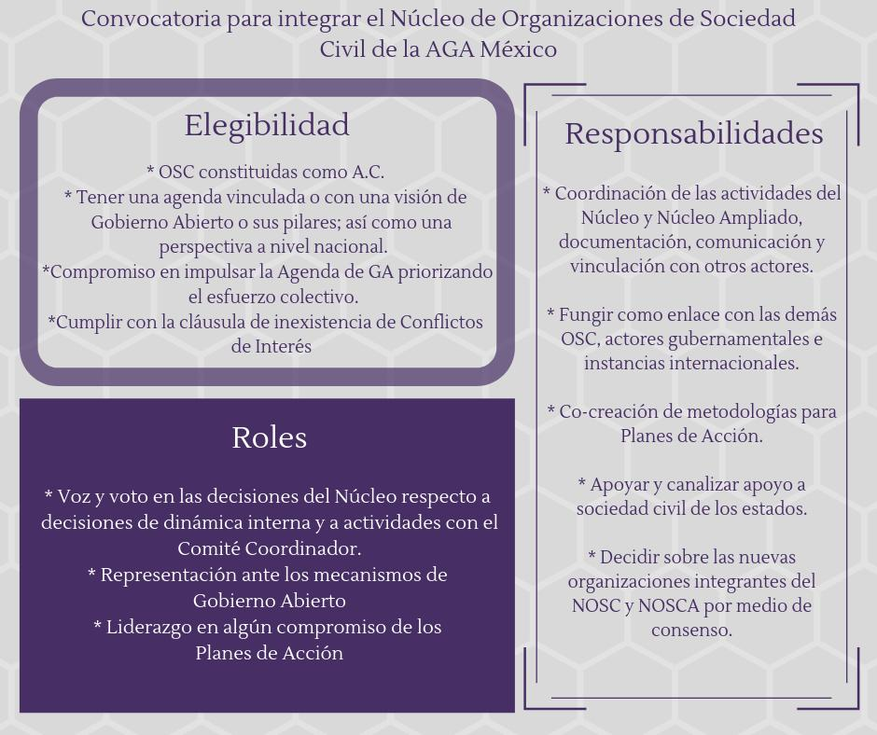
NOSC

Slide 25
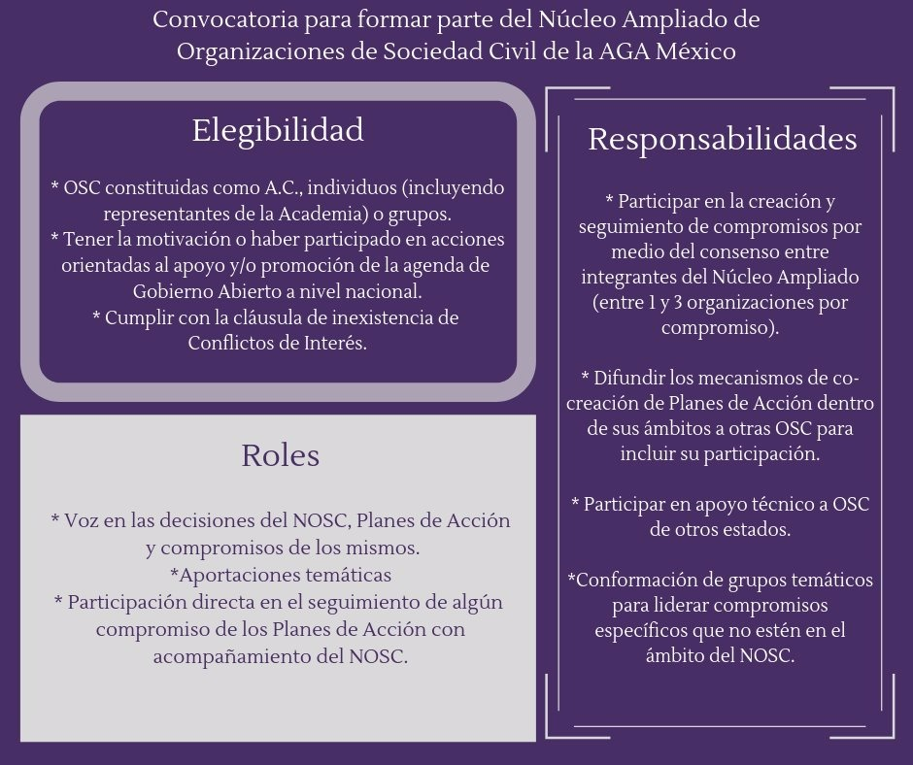
NOSCA

